Slide 1
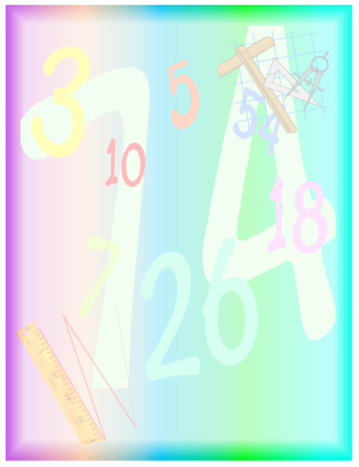
( 8 ـ 3 ) العلاقات بين الدوال المثلثية ( 2 )
التمارين التعزيزية
التمارين الأساسية
3
2
1
3
2
1
6
5
4
6
5
4
9
8
7
9
8
7
10
11
10
12
13
16
15
14
الفهرس

Slide 2
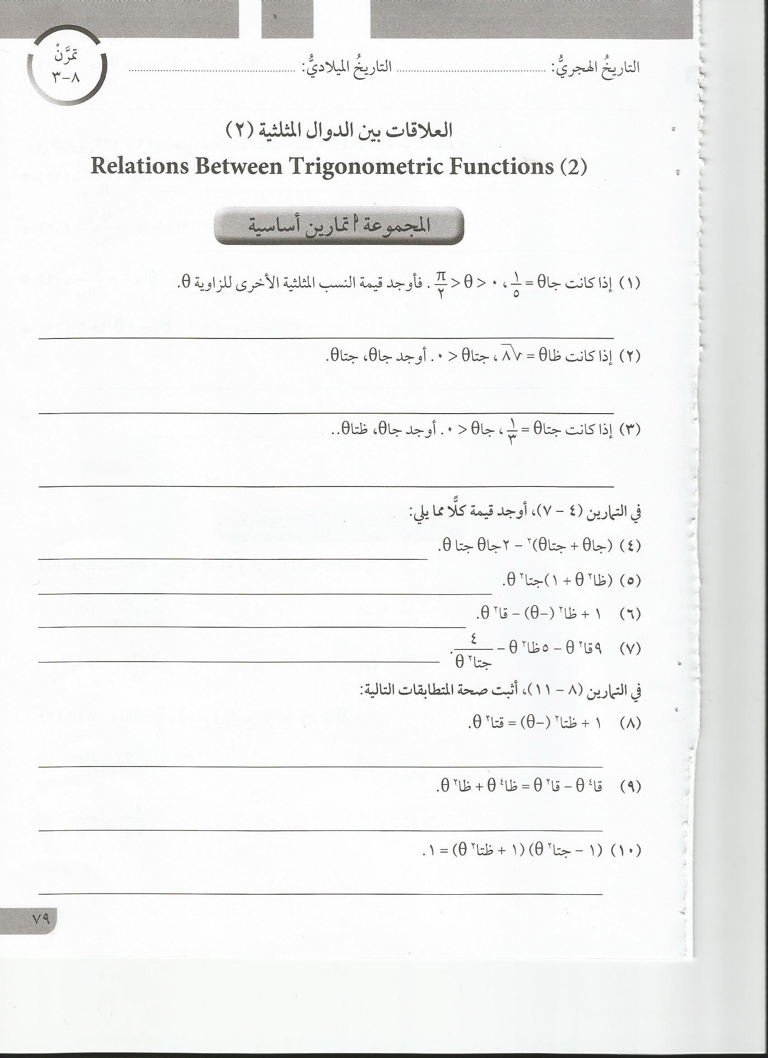
كراسة التمارين ص 79
( 8 ـــ 3 ) العلاقات بين الدوال المثلثية 2
الفهرس

Slide 3
كراسة التمارين ص 79
( 8 ـــ 3 ) العلاقات بين الدوال المثلثية 2
طريقة حل ( 2 )
باستخدام رسم مثلث
طريقة حل ( 1 )
باستخدام متطابقة فيثاغورث
رجوع

Slide 4
كراسة التمارين ص 79
( 8 ـــ 3 ) العلاقات بين الدوال المثلثية 2
الحل
باستخدام متطابقة فيثاغورث
1
جا² θ + جتـا² θ =
1
( )²
1
5
+ جتا² θ =
24
1
( )²
=
1ـــ
جتا² θ =
5
25
ــ 2 6
2 6
مرفوضة لأن θ تقع في الربع الأول
إو جتا θ =
إما جتا θ =
5
5
1
1
جــا θ
=
2 6
ظـا θ =
÷
=
2 6
5
5
جـتـا θ
رجوع

Slide 5
كراسة التمارين ص 79
( 8 ـــ 3 ) العلاقات بين الدوال المثلثية 2
π
2
الحل
1
مقابل θ
=
جـا θ =
5
الوتر
ص
كل النسب المثلثية موجبة
θ تقع في الربع الأول
جـ
جا > 0
جا > 0
5 ك
باستخدام نظرية فيثاغورث
جتا < 0
جتا > 0
ك
ظا < 0
ظا > 0
( ب جـ )²
ـــ
( أ جـ )²
( أ ب )² =
θ
أ
ب
س
( ك )²
ـــ
( 5 ك)²
=
جا < 0
جا < 0
24ك²
=
1 ك²
ـــ
25ك²
=
جتا < 0
جتا > 0
ظا < 0
2ك 6
أ ب =
ظا > 0
2ك 6
1
1 ك
2 6
2ك 6
=
ظـا θ =
=
جتا θ =
رجوع
2 6
2ك 6
5
5 ك

Slide 6
كراسة التمارين ص 79
( 8 ـــ 3 ) العلاقات بين الدوال المثلثية 2
π
2
الحل
1
مقابل θ
جـ
θ تقع في الربع الأول
=
جا θ =
5
الوتر
باستخدام نظرية فيثاغورث
5 ك
1 ك
( أ جـ )²
( ب جـ )²
ـــ
( أ ب )² =
θ
( 1 ك)²
ـــ
( 5 ك)²
=
ب
أ
24ك²
=
1 ك²
ـــ
25ك²
=
2ك 6
أ ب =
2ك 6
1
1 ك
2 6
2ك 6
=
ظـا θ =
=
جتا θ =
رجوع
2 6
2ك 6
5
5 ك

Slide 7
كراسة التمارين ص 79
( 8 ـــ 3 ) العلاقات بين الدوال المثلثية 2
طريقة حل ( 2 )
باستخدام رسم مثلث
طريقة حل ( 1 )
باستخدام متطابقة فيثاغورث
رجوع

Slide 8
كراسة التمارين ص 79
( 8 ـــ 3 ) العلاقات بين الدوال المثلثية 2
الحل
باستخدام متطابقة فيثاغورث
قــا² θ
1 + ظـا² θ =
8
قـا² θ
( 8 )²
ظـا θ=
1 + =
جـا θ
+ ( 8 )²
= 9
1
8
قـا² θ =
=
جـتـا θ
ــ 1
ــ 3
=
أو قــا θ
3
=
إما قــا θ
×
8
=
جـا θ
3
1
1
ــ 3
=
3
=
جـتـا θ
جـتـا θ
ــ 8
=
3
ــ 1
1
=
جتـا θ
=
جتـا θ
3
3
مرفوضة لأن
جتا θ < صفر
رجوع

Slide 9
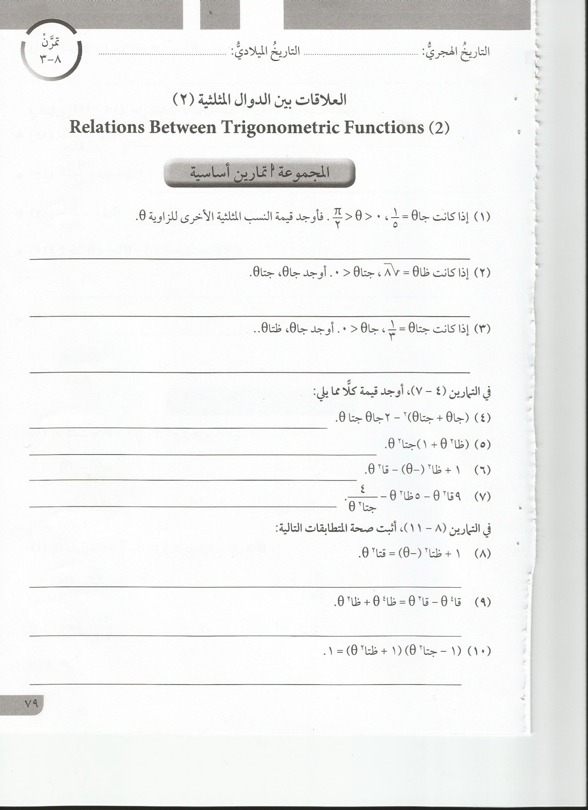
كتاب الطالب ص 117
( 8 ـــ 3 ) العلاقات بين الدوال المثلثية 2
الحل
باستخدام متطابقة فيثاغورث
1
جتا² θ + جـا² θ =
1
( )²
1
3
+ جـا² θ =
8
1
( )²
=
1ـــ
جـا² θ =
3
9
ــ 2 2
2 2
إو جـا θ =
إما جـا θ =
3
3
مرفوضة لأن جا θ < صفر
ــ 2 2
جــا θ
ـــ 2 2
1
ظـا θ =
=
÷
=
3
3
جـتـا θ
رجوع

Slide 10
كراسة التمارين ص 79
( 8 ـــ 3 ) العلاقات بين الدوال المثلثية 2
2 جـا θجتـا θ
2 جـا θجتـا θ
جتـا² θ
جـا² θ
=
ـــ
+
+
1
جتـا² θ
جـا² θ
=
+
=
رجوع

Slide 11
كراسة التمارين ص 79
( 8 ـــ 3 ) العلاقات بين الدوال المثلثية 2
جتـا² θ
ظـا² θ جـتـا²θ
=
+
جـا² θ
جتـا² θ
جتـا² θ
=
+
×
جـتـا² θ
1
جتـا² θ
جــا² θ
=
=
+
رجوع

Slide 12
كراسة التمارين ص 79
( 8 ـــ 3 ) العلاقات بين الدوال المثلثية 2
ـــ ظــا θ
ظـا (ــ θ)
ظــا² θ
ظـا² (ــ θ)
قــا² θ
ظــا² θ
1
=
ـــ
+
صفر
قــا² θ
قــا² θ
=
ـــ
=
رجوع

Slide 13
كراسة التمارين ص 79
( 8 ـــ 3 ) العلاقات بين الدوال المثلثية 2
4قــا² θ
5 ظــا² θ
9 قــا²θ
=
ـــ
ـــ
ظــا² θ )
5 ( قــا²θ
5 ظــا² θ
5 قــا²θ
=
ـــ
=
ـــ
5
5 × 1
=
=
رجوع

Slide 14
كراسة التمارين ص 79
( 8 ـــ 3 ) العلاقات بين الدوال المثلثية 2
الطرف الأيمن =
ظـتـا² θ
1
=
ـــ ظـتـا θ
ظتـا (ــ θ)
+
ظتــا² θ
ظـتا² (ــ θ)
= الطرف الأيسر
قـتـا² θ
ـــ
رجوع

Slide 15
كراسة التمارين ص 79
( 8 ـــ 3 ) العلاقات بين الدوال المثلثية 2
( قـا² θ ــ 1 )
قـا² θ
الطرف الأيمن =
=
جــا²θ
جــا²θ
1
× ظــا² θ
قـا² θ
=
=
×
جـتـا² θ
=
جـتـا⁴ θ
جـتـا² θ
( ظـا² θ ــ 1 )
ظـا² θ
الطرف الأيسر=
=
جــا²θ
1
جــا²θ
× قــا² θ
ظـا² θ
=
=
×
جـتـا² θ
=
جـتـا⁴ θ
جـتـا² θ
الطرف الأيسر
الطرف الأيمن =
رجوع

Slide 16
كراسة التمارين ص 79
( 8 ـــ 3 ) العلاقات بين الدوال المثلثية 2
قـتا² θ
جــا² θ
الطرف الأيمن
×
=
1
1
=
جــا² θ
جــا² θ
×
=
=الطرف الأيسر
رجوع

Slide 17
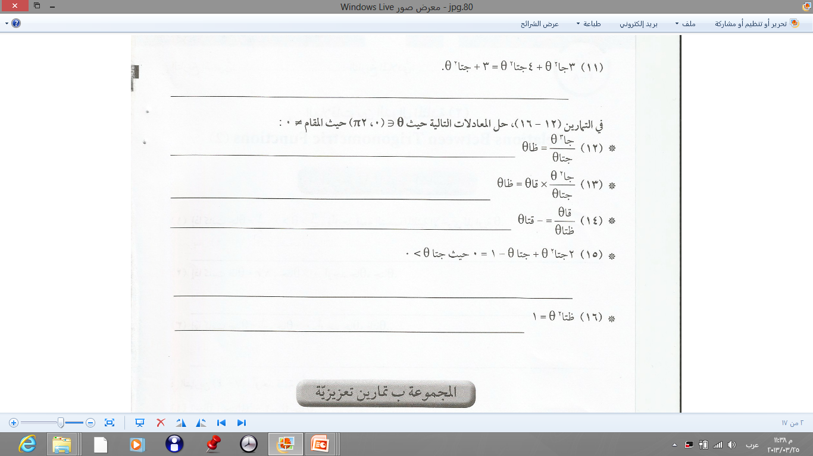
كراسة التمارين ص 80
( 8 ـــ 3 ) العلاقات بين الدوال المثلثية 2
جـتا² θ
3 جـتا² θ
3جـا² θ
الطرف الأيمن
+
+
=
جـتا² θ
( جـا² θ + جـتا² θ)
3
=
+
جـتا² θ
× 1
3
=
+
الطرف الأيسر
جـتا² θ
3
=
=
+
رجوع

Slide 18
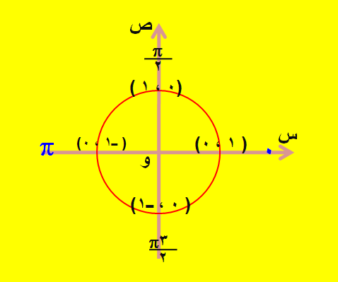
كراسة التمارين ص 80
( 8 ـــ 3 ) العلاقات بين الدوال المثلثية 2
≠ صفر
جـتا θ
π
≠
θ
2
جـا θ
3π
ظــا θ
× جـا² θ
≠
θ
=
جـتـا θ
2
صفر
=
ظــا θ
ــ
جـا² θ
×
ظـا θ
ظا θغير معرفة عندما
جتا θ = صفر
صفر
=
(جـا²θ ـــ 1 )
×
ظـا θ
صفر
أو جـا² θ ـــ 1
صفر
=
إما ظـا θ
=
1
=
جـا² θ
± 1
=
جـا θ
3π
π
π
إما θ
مرفوضة
،
θ
=
=
2
2
إخفاء دائرة الوحدة
إظهار دائرة
الوحدة
رجوع

Slide 19
كراسة التمارين ص 80
( 8 ـــ 3 ) العلاقات بين الدوال المثلثية 2
≠ صفر
جـتا θ
1
جـا² θ
π
ظــا θ
≠
θ
=
جـتـا θ
×
جـتـا θ
2
3π
≠
θ
جـا² θ
2
ظــا θ
=
جـتا² θ
≠ صفر
جـا θ
ظــا θ
ظــا² θ
=
≠ π
θ
0
ظــا θ
ظــا² θ
=
ــ
≠ 2π
θ
0
( ظــا θ ـــ 1 )
ظــا θ
=
×
1
أو ظـا θ
صفر
=
إما ظـا θ
=
π
θ =
π
θ =
رجوع
2

Slide 20
كراسة التمارين ص 80
( 8 ـــ 3 ) العلاقات بين الدوال المثلثية 2
≠ صفر
جـتا θ
π
≠
θ
2
ـــ 1
جـتـا θ
1
3π
=
÷
≠
θ
جــا θ
جــا θ
جـتـا θ
2
ـــ 1
جــا θ
1
≠ صفر
جـا θ
=
×
جــا θ
جـتـا θ
جـتـا θ
≠ π
θ
جــا² θ
ــ 1
=
≠ 2π
θ
جـتـا² θ
ــ 1
=
ظـا² θ
ليس لها حل
رجوع

Slide 21
كراسة التمارين ص 80
( 8 ـــ 3 ) العلاقات بين الدوال المثلثية 2
نضع جتـا θ = ص
2 ص² + ص ـــ 1= صفر
(2 ص ـــ 1 ) ( ص + 1 )= 0
1
أو ص = 1
إما ص =
2
1
إما جتا θ = ــ 1
جتا θ =
2
π = θ
θ تقع في الربع الأول أو الثالث
π
θ =
3
4π
θ =
رجوع
3

Slide 22
كراسة التمارين ص 80
( 8 ـــ 3 ) العلاقات بين الدوال المثلثية 2
1
=
ظـتـا² θ
≠ صفر
جـا θ
± 1
=
ظـتـا θ
≠ π
θ
π
θ =
≠ 2π
θ
2
رجوع

Slide 23
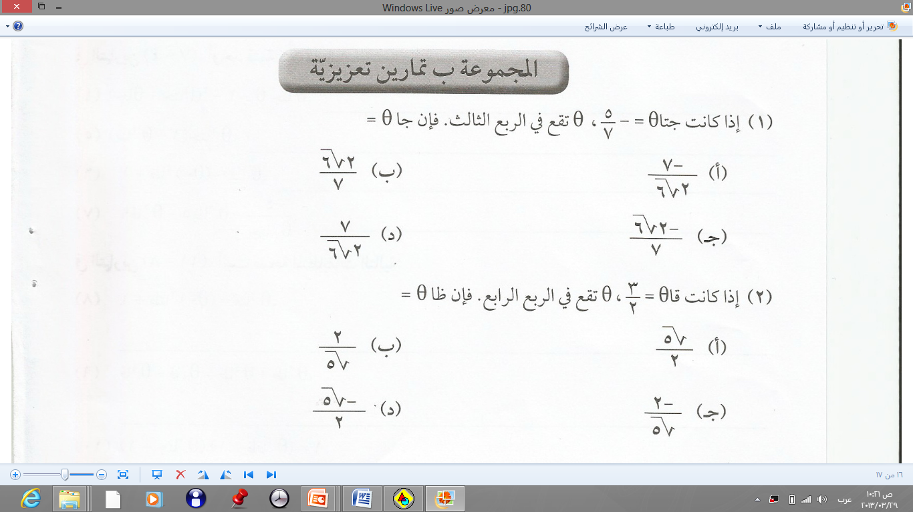
كراسة التمارين ص 80
( 8 ـــ 3 ) العلاقات بين الدوال المثلثية 2
ص
جا > 0
جا > 0
جتا < 0
جتا > 0
ظا < 0
ظا > 0
ب
5 ك
θ
س
جا < 0
أ
جا < 0
2ك 6
جتا < 0
جتا > 0
7 ك
ظا > 0
ظا < 0
جـ
رجوع

Slide 24
كراسة التمارين ص 80
( 8 ـــ 3 ) العلاقات بين الدوال المثلثية 2
ص
جا > 0
جا > 0
جتا < 0
جتا > 0
ظا < 0
أ
ظا > 0
2 ك
ب
θ
س
جا < 0
جا < 0
ك 5
جتا < 0
3 ك
جتا > 0
ظا > 0
ظا < 0
جـ
رجوع

Slide 25
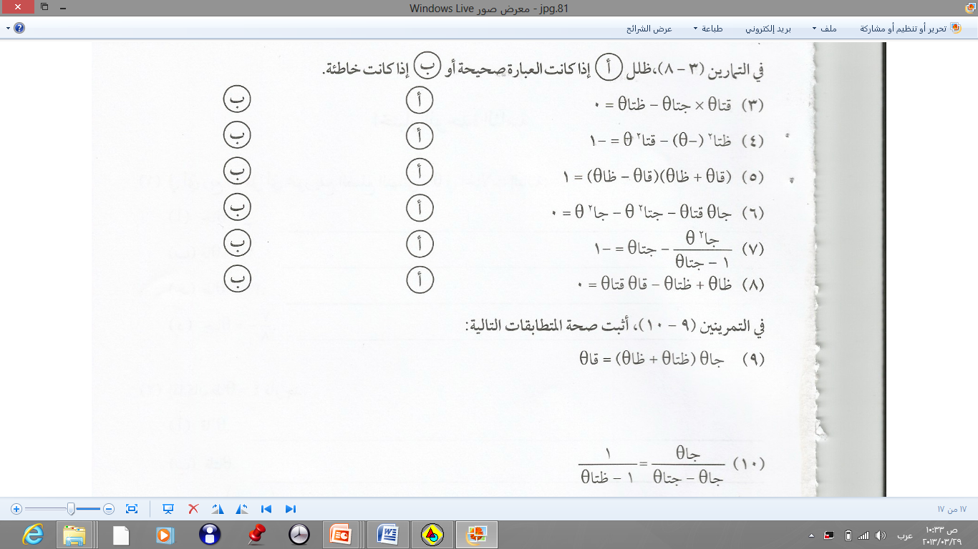
كراسة التمارين ص 80
( 8 ـــ 3 ) العلاقات بين الدوال المثلثية 2
رجوع

